Slide 1
Комплексная оценка качества общего образования как элемент системы повышения квалификации педагогических работников
Директор РЦОКО
Н.И.Тотоева
22 февраля 2018 г.

Slide 2
Виды процедур оценки качества образования, проводимых РЦОКО
Общероссийский уровень
Основной государственный экзамен
Единый государственный экзамен
Всероссийские проверочные работы
Национальные исследования качества образования
Региональный уровень
Мониторинги по общеобразовательным предметам по классам общего образования
Мониторинги по предметам профессионального цикла обучающихся ОО СПО
Мониторинги по общеобразовательным предметам обучающихся ОО СПО

Slide 3
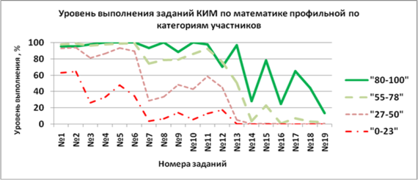
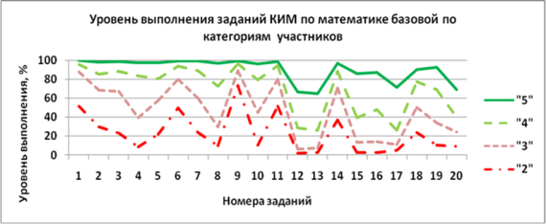
Сопоставление результатов ЕГЭ 2016 г. по математике базового и профильного уровней

Slide 4
Проблемные разделы курсов математики профильного и базового уровня по итогам ЕГЭ 2016 г.
Профильный уровень |  | Базовый уровень
№ заданий КИМ | Содержание задания | № заданий КИМ | Содержание задания
7 | Уметь выполнять действия с функциями | 4 | Уметь выполнять вычисления и преобразования
 |  | 8 | Уметь строить и исследовать простейшие математические модели
 |  | 12 | Уметь строить и исследовать простейшие математические модели
14 | Уметь выполнять действия с геометрическими фигурами, координатами и векторами | 13 | Уметь выполнять действия с геометрическими фигурами
16 | Уметь выполнять действия с геометрическими фигурами, координатами и векторами | 15 | Уметь выполнять действия с геометрическими фигурами
 |  | 16 | Уметь выполнять действия с геометрическими фигурами
13 | Уметь решать уравнения и неравенства | 17 | Уметь решать уравнения и неравенства

Slide 5
Мониторинг уровня выполнения заданий КИМ по математике базового уровня по результатам ЕГЭ 2016 - 2017г.г. и ТТ 2018г.
№ задания | Требования (умения), проверяемые заданиями экзаменационной работы | Код контролируемого элемента | Средний уровень выполнения задания, %
 |  | Элементы содержания, проверяемые заданиями экзаменационной работы | ЕГЭ 2016 | ЕГЭ 2017 | ТТ 2018
4 | Уметь выполнять вычисления и преобразования | 1.4.1 Преобразования выражений, включающих арифметические операции. 1.4.2 Преобразования выражений, включающих операцию возведения в степень | 67,2 | 75 | 65
8 | Уметь строить и исследовать простейшие математические модели | 5.1.1 Треугольник. 5.1.2 Параллелограмм, прямоугольник, ромб, квадрат. 5.1.3 Трапеция. 5.5.2 Угол между прямыми в пространстве; угол между прямой и плоскостью, угол между плоскостями. 5.5.3 Длина отрезка, ломаной, окружности, периметр многоугольника. 5.5.5 Площадь треугольника, параллелограмма, трапеции, круга, сектора | 59,8 | 70 | 48

Slide 6
12 | Уметь строить и исследовать простейшие математические модели | 1.4.1 Преобразования выражений, включающих арифметические операции | 27,2 | 60 | 54
13 | Уметь выполнять действия с геометрическими фигурами. | 5.5.6 Площадь поверхности конуса, цилиндра, сферы. 5.5.7 Объём куба, прямоугольного параллелепипеда, пирамиды, призмы, цилиндра, конуса, шара. Координаты и векторы | 26,6 | 47 | 41
16 | Уметь выполнять действия с геометрическими фигурами. | 5.3.2 Параллелепипед; куб; симметрии в кубе, в параллелепипеде. 5.3.3 Пирамида, её основание, боковые рёбра, высота, боковая поверхность; треугольная пирамида; правильная пирамида. 5.4.1 Цилиндр. Основание, высота, боковая поверхность, образующая, развертка. 5.4.2 Конус. Основание, высота, боковая поверхность, образующая, развертка. 5.4.3 Шар и сфера, их сечения. Измерение геометрических величин. 5.5.7 Объём куба, прямоугольного параллелепипеда, пирамиды, призмы, цилиндра, конуса, шара. Координаты и векторы | 42,2 | 53 | 47

Slide 7
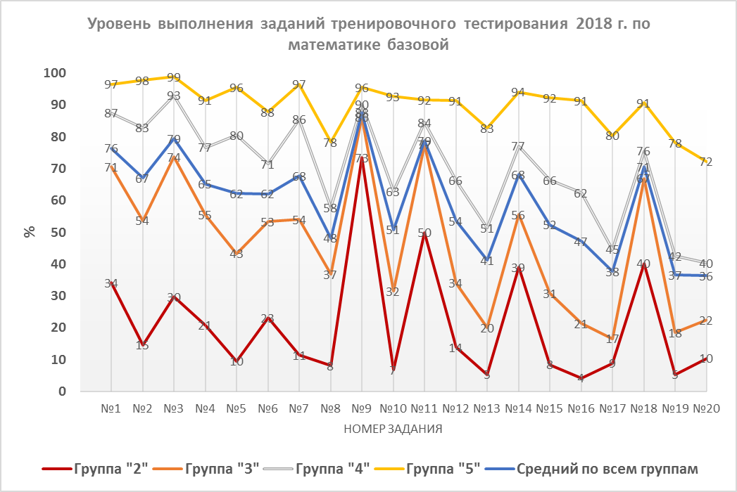

Slide 8
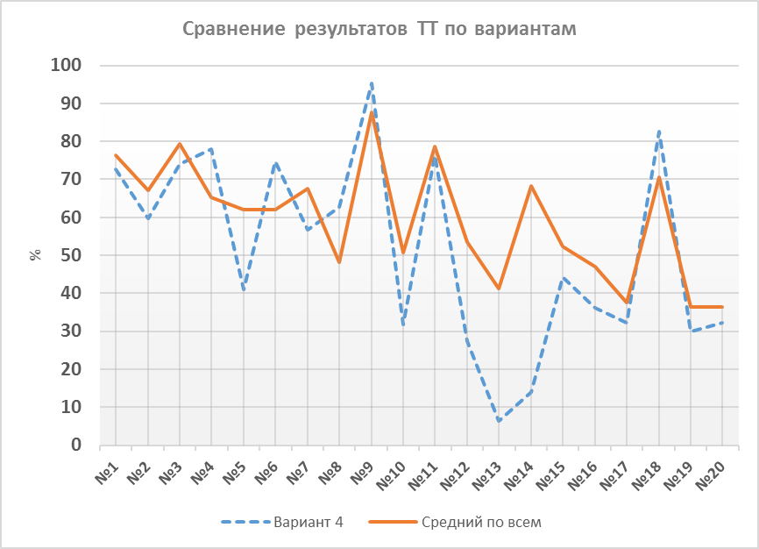

Slide 9
Анализ выполнения заданий КИМ ЕГЭ 2017 г. по русскому языку по группам участников с кратким ответом
№ задания | Проверяемые элементы содержания | Уровень сложности задания | Уровень выполнения задания, %
 |  |  | ЕГЭ 2016 | Средний | Группа < мин | Группа 24 -60 т.б | Группа 61-80 т.б | Группа 81-100 т.б
1 | Информационная обработка письменных текстов различных стилей и жанров | Б | 87,1 | 84 | 42 | 73 | 92 | 96
2 | Средства связи предложений в тексте | Б | 80,4 | 94 | 51 | 89 | 98 | 100
3 | Лексическое значение слова | Б | 84,9 | 85 | 31 | 74 | 93 | 99
4 | Орфоэпические нормы (постановка ударения) | Б | 79 | 64 | 19 | 51 | 70 | 78

Slide 10


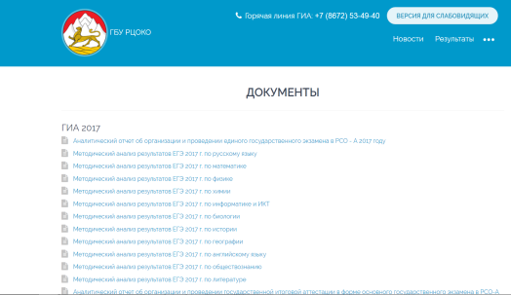

Slide 11
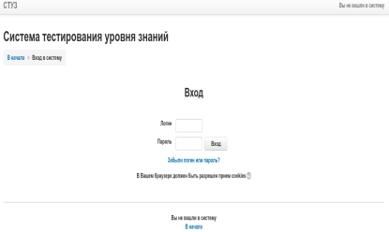
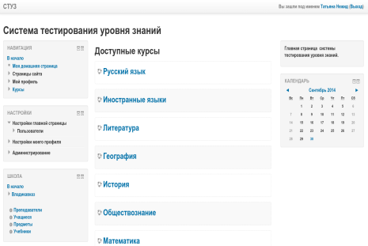
Региональная система электронного тестирования СТУЗ:
система на базе Moodle (Modular Object-Oriented Dynamic Learning Environment) - модульная объектно-ориентированная динамическая обучающая среда)
возможность мгновенной автоматической проверки и оценки заданий (с закрытым ответом) и автоматического статистического анализа теста и его элементов, что позволяет прослеживать динамику изменения качественных показателей деятельности учреждений
вопросы тестов сохраняются в базе данных и могут повторно использоваться в одном или разных курсах

Slide 12
Алгоритм взаимодействия РЦОКО и СОРИКРО
СОРИПКРО
Создание банка заданий для проведения мониторинга уровня качества образования по предметам и классам
РЦОКО
Проведение мониторингов с использованием автоматизированной системы оценки уровня освоения материала (СТУЗ)
РЦОКО
Статистическо-содержательный комплексный анализ результатов мониторингов и других процедур оценки качества образования и выявление «зон риска» по разделам дисциплин и по ОО.
СОРИПКРО
Выработка методических рекомендаций
Корректировка учебных планов повышения квалификации педагогов с учетом выявленных «зон риска»
Корректировка банка заданий для проведения региональных процедур оценки качества образования
РЦОКО, СОРИПКРО
Оценка динамики образовательных результатов обучающихся ОО

Slide 13
МОНИТОРИНГИ 2017 г. в системе тестирования уровня знаний (СТУЗ)
№ | Наименование | Дата проведения | Кол-во обучающихся, принявших участие
1 | Мониторинг 8-х классов по физике | 26 января 2017 г. | 2239
2 | Мониторинг оценки образовательных достижений по углубленному изучению учебных предметов и (или) профильному обучению обучающихся 10-х классов | 27 февраля 2017 г. | 1. Русский язык - 301 2. Математика - 199 3. Физика - 95 4. Химия - 187 5. Биология – 150 6. Английский язык – 291 7. Обществознание – 425 Итого: 1648
3 | Мониторинг 9-х классов по химии | 15 февраля 2017 г. | 1084
4 | Мониторинг 8-х классов по обществознанию | 15 марта 2017 г. | 1480
5 | Мониторинг 9-х классов по осетинскому языку | 24 и 25 октября 2017 г. | 1.Осетинский язык как родной – 1277; 2.Осетинский язык как второй – 2403. Итого: 3680
6 | Мониторинг 7-х классов по истории | 15 ноября 2017 г. | 1370
7 | Мониторинг оценки качества освоения образовательных программ обучающимися 8-х классов по географии | 28 ноября 2017 г. | 2109
8 | Мониторинг профессиональных образовательных достижений обучающихся профессиональных образовательных организаций Республики Северная Осетия – Алания | 20 января и 24 апреля 2017 г. | 1133

Slide 14
Спасибо за внимание!

